Slide 1
GMT Project
10월 넷째주 경과보고

Slide 2
소개
서영웅 作 ‘굿모닝!티처’의 게임화
육성시뮬레이션+어드벤쳐
  도키메키 메모리얼을 컨셉으로.
  스토리가 대폭 강화된 도키메키.
미연시 선호층을 타깃으로.
  여성 캐릭터와의 관계-> 시나리오의 중점
  현실성 잃은 남성향을 타파

Slide 3
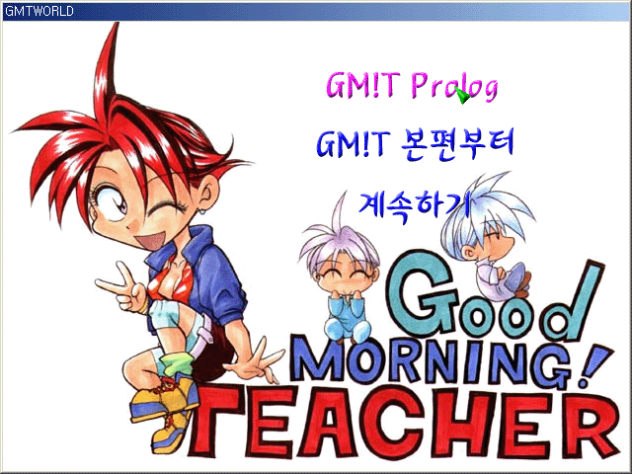
주요 스크린샷(1)
시작 화면

Slide 4
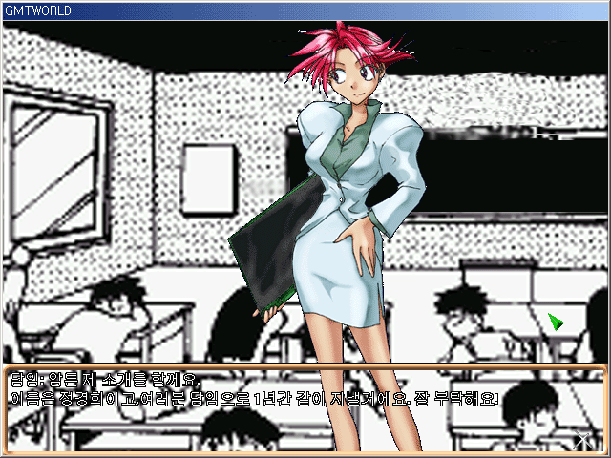
주요 스크린샷(2)
대화 진행 화면

Slide 5
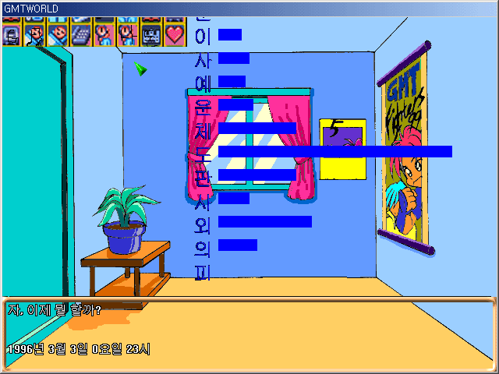
주요 스크린샷(3)
커맨드 선택 화면

Slide 6
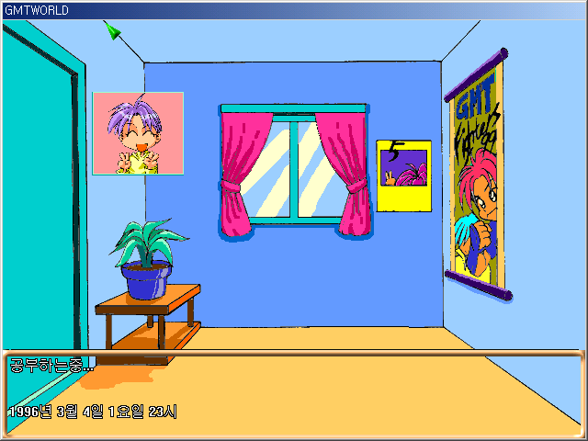
주요 스크린샷(4)
커맨드 실행 화면

Slide 7
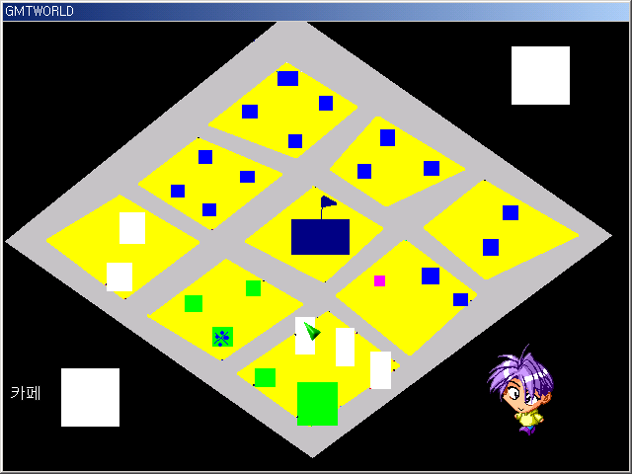
주요 스크린샷(5)
이동 화면

Slide 8
개발 상황 - 프로그램부
9월 셋째주
  시작 화면, 이벤트 진행, 커맨드, 이동부
10월 첫째주
  이벤트 포맷 확정.
  주 단위 명령 중 이벤트
  (이벤트 중복은 폐기)
10월 넷째주
  전화, 맵 이동시 발생하는 통상대화부.
  선택지부
  조건부 분기부
디버그 및 이미지 로딩 최적화가 과제.

Slide 9
개발 상황 - 시나리오부
9월 셋째주
  총 194개의 챕터를 임시로 정해놓음.
  만화책에 가까운 스토리 몇 챕터의 대사
10월 첫째주
  1학년 부분에 해당하는 20개 챕터 우선
  오리지날 스토리 추가
    백승애, 이신주, 이수진

Slide 10
11월 첫째주의 과제
프로그램부
  디버그 및 이미지 로딩 최적화가 과제.
프로그램 – 시나리오 연계부분
  시나리오 형식(고급언어)의 완전 확정
  컴파일러 작성
동아리 전시회 출품을 위한 당면과제
  그래픽을 일정 수준으로 – 최우선
  한 학기정도 분량의 시나리오 생성

Slide 11
앞으로의 과제
디자인
  캐릭터, 배경, 버튼, 맵, 진행 화면 등..
  후반기 시간이 얼마나 생기느냐가 관건.
시나리오
  포맷이 확정된 만큼.. 앞으로는 오직 노가다..
미니게임
  여력이 되면..
스크립트 개발
  개발한 스크립트를 사용하느냐?
  정형화가 안되어 코드를 많이 손봐야 함..

